Slide 1
«Искусство быть выше…»
Новосибирский областной фонд сохранения и развития русского языка «Родное слово»
Центр русского языка Новосибирской государственной областной научной библиотеки
К 95-летию со дня рождения Юрия Михайловича Лотмана - литературоведа, культуролога, семиотика
Новосибирск – 2017

Slide 2
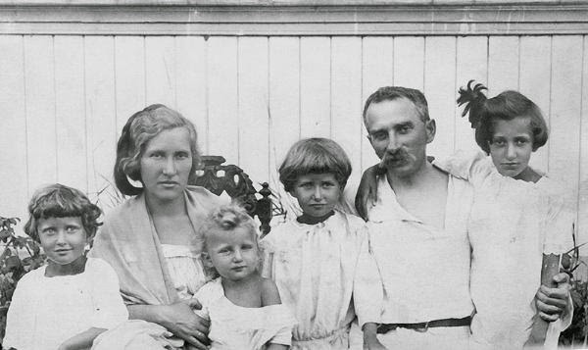
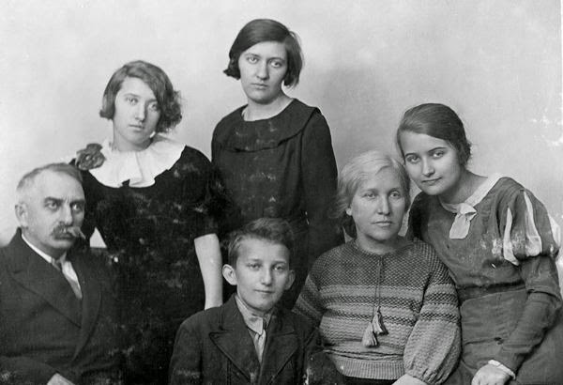
Семья Ю. М. Лотмана
Ю. М. Лотман родился 28 февраля 1922 года в Петербурге.
Отец – Михаил Львович (1883 г. - 1942 г.), специалист по авторскому праву, юрисконсульт в издательствах.
Мать – Александра Самойловна Нудельман
(1889 г. - 1963 г.).
Сёстры – Инна (1915 г.), Лидия (1917 г.), Виктория (1919 г.).
Семья Ю.М. Лотмана в 1920-е годы
Семья Ю.М. Лотмана в 1930-е годы

Slide 3
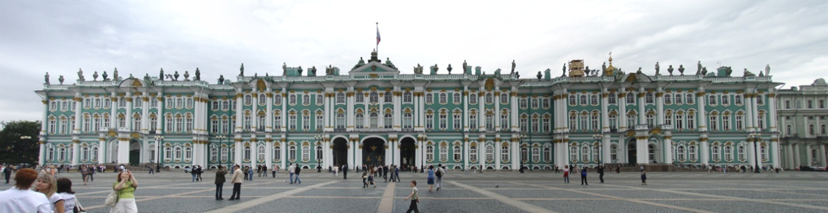
Образование
В семье Лотманов детей начинали приобщать к культуре с самого раннего возраста: книги, экскурсии, лекции, музеи, походы в театр.
«Первый раз Юру взяли в Эрмитаж, когда мальчику едва исполнилось три года. Контролёр при входе не хотел его пускать: слишком мал! Но Юра важно достал из кармана дедовские серебряные часы, и контролёр умилился…»
Эрмитаж. Санкт-Петербург

Slide 4
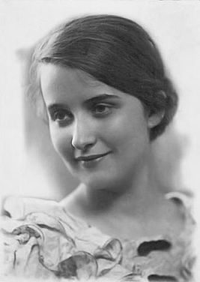
Образование
Сестра Инна (музыковед) обучила Юрия Михайловича игре на фортепиано, он получал награды на общегородских смотрах художественной самодеятельности.
Школьником Ю. Лотман несколько лет посещал кружок юннатов во Дворце пионеров (особенно серьёзно занимался пресмыкающимися).
Сестра Лидия (филолог) и Анатолий Кулевич, приятель Лидии, привили Юрию любовь к слову.
Лидия Михайловна Лотман

Slide 5
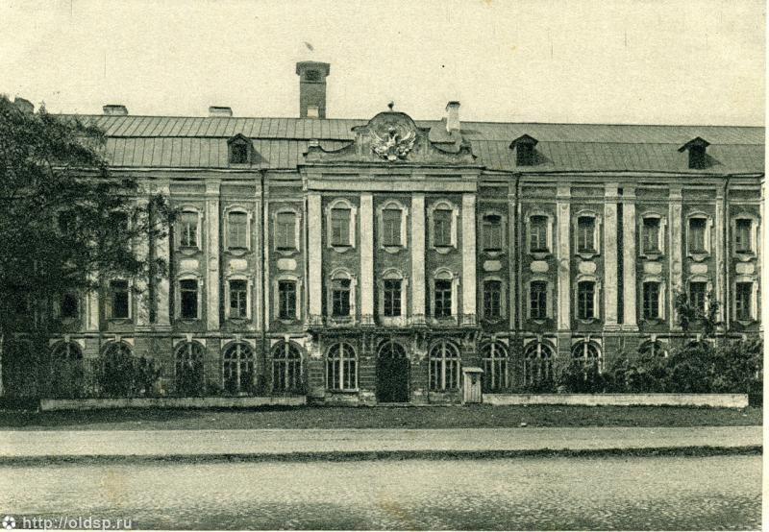
Образование
Ю. М. Лотман поступил в «Петершуле» - школу с немецким языком преподавания, где учился в начальных классах.
В 1939 г. окончил школу с золотым аттестатом, допускавшим зачисление в университет без вступительных испытаний.
Будучи школьником, Юрий Михайлович стал ходить в университет на лекции по русской и античной литературе.
Ленинградский университет

Slide 6
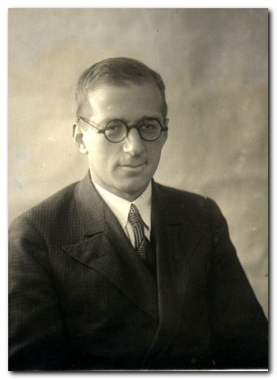
В Ленинградском университете
В 1939 г. Ю. М. Лотман стал студентом филологического факультета Ленинградского университета.
Занятия вели
известные учёные:
Л. В. Щерба,
В. М. Жирмунский,
Г. А. Гуковский,
В. Я. Пропп,
Б. М. Эйхенбаум,
Б. В. Томашевский и др.
Г.А. Гуковский

Slide 7
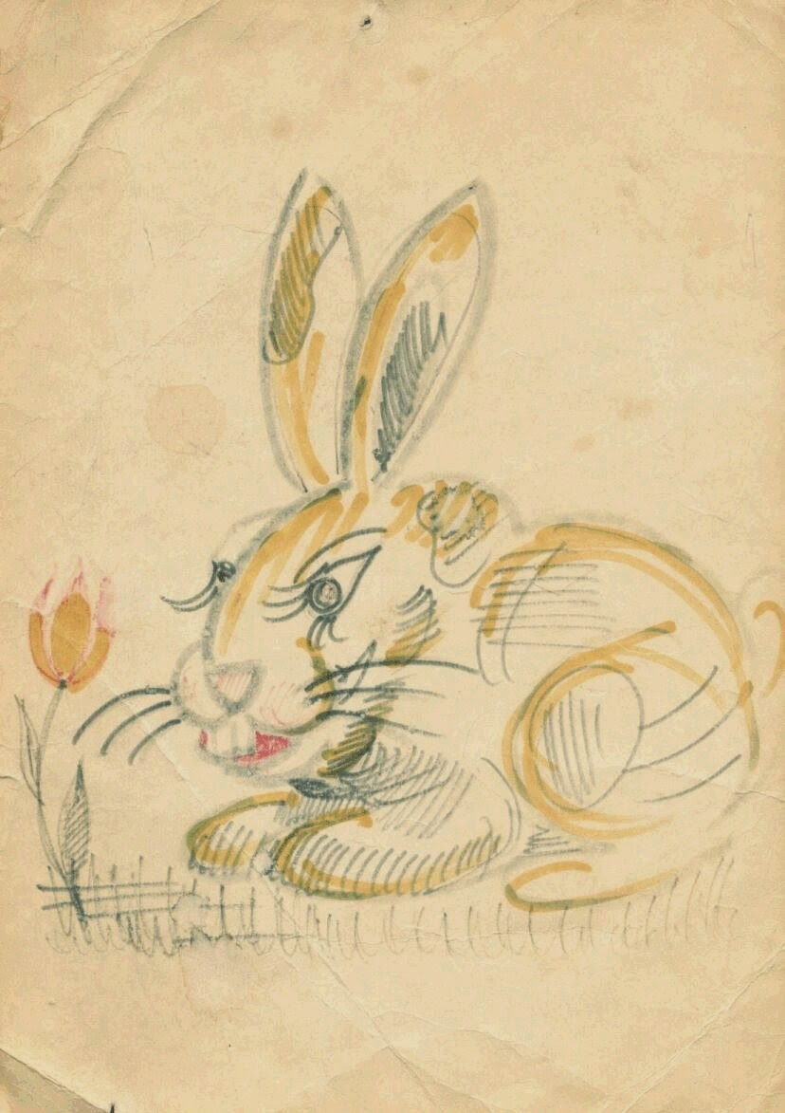
В Ленинградском университете
Ю. М. Лотман был старостой группы.
Как литератор и художник участвовал в местной самодеятельной периодике: в стенгазете, в журнале своей группы «На брегах Невы».
Рисунок Ю.М. Лотмана

Slide 8
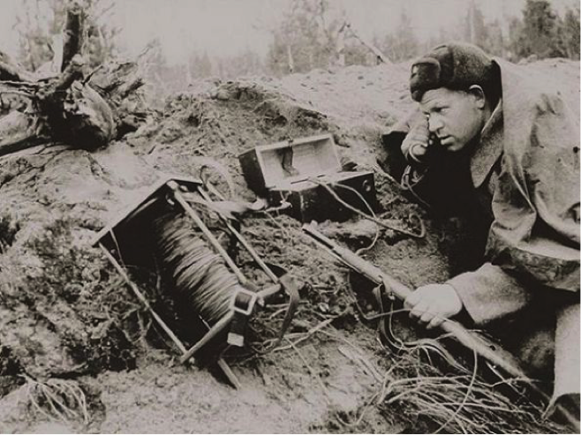
В армии и на фронте
«В армию он ушел совсем мальчиком. И мы беспокоились – как он там, интеллигентный, тихий наш Юра, сойдется с ребятами из деревни, с городскими заводилами. Но вот ближе к концу войны все чаще стали забегать к нам солдаты – с приветами, письмами от него. И нас поражало, с каким уважением говорили они: «Лотман сказал». – «Лотман сказал: подлец, кто бросает книги врагу!» – и они собирали книги в оставленных библиотеках, везли их с собой, а потом, когда появлялась возможность, сдавали по назначению…»
Воспоминания Л. М. Лотман
Осенью 1940 г. Лотмана призвали на службу в армию (427-й артиллерийский полк, служба связи).

Slide 9
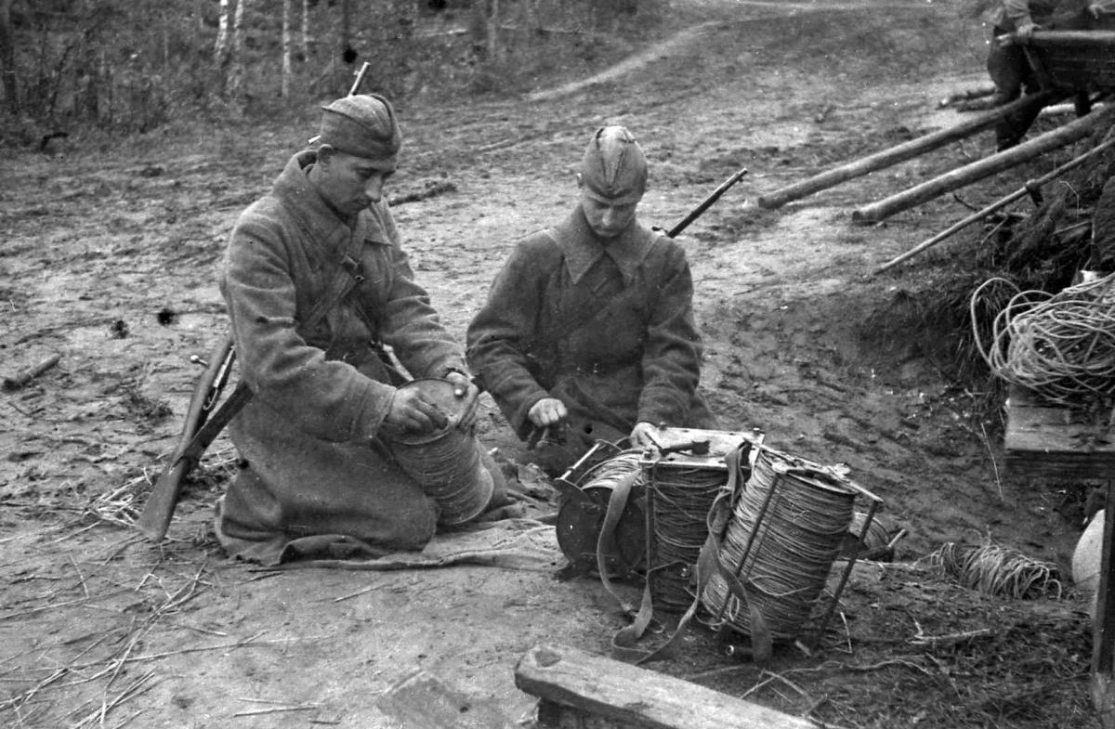
В армии и на фронте
Лотман прошёл в составе своего полка через Крым, Донбасс, Западную Украину, Белоруссию, Литву, Восточную Пруссию.
Все свободное время посвящал чтению книг на разных языках (многие книги присылались из дома, на фронте книги были также трофеями из завоёванных городов).
В конце 1946 г. Ю. М. Лотман вернулся домой.
Амуниция связистов

Slide 10
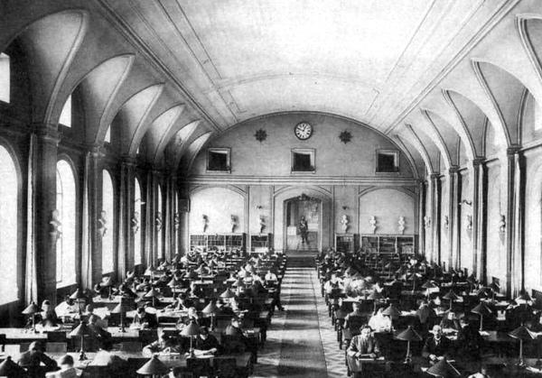
Ленинградский университет
На следующий день после возвращения из армии Ю. Лотмана зачислили на второй курс Ленинградского университета.
Лотман отлично учился, получал Сталинскую стипендию (500 руб.).
«…с какой-то жадностью алкоголика принялся за работу. Из университета я бежал в Публичку и читал там до самого закрытия. Это было совершенно ощутимое чувство счастья».
По воспоминаниям Ю. М. Лотмана

Slide 11
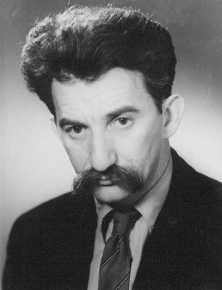
Ленинградский университет
В 1949 г. Ю.М. Лотман опубликовал первую статью в «Вестнике Ленинградского университета», она называлась
“Краткие наставления русским рыцарям” М.А. Дмитриева-Мамонова (неизвестный памятник агитационной публицистики раннего декабризма)
Со студенческих лет
Ю.М. Лотмана интересовало творчество А.С. Пушкина,
Н.М. Карамзина,
А.Н. Радищева.
Ю.М. Лотман

Slide 12
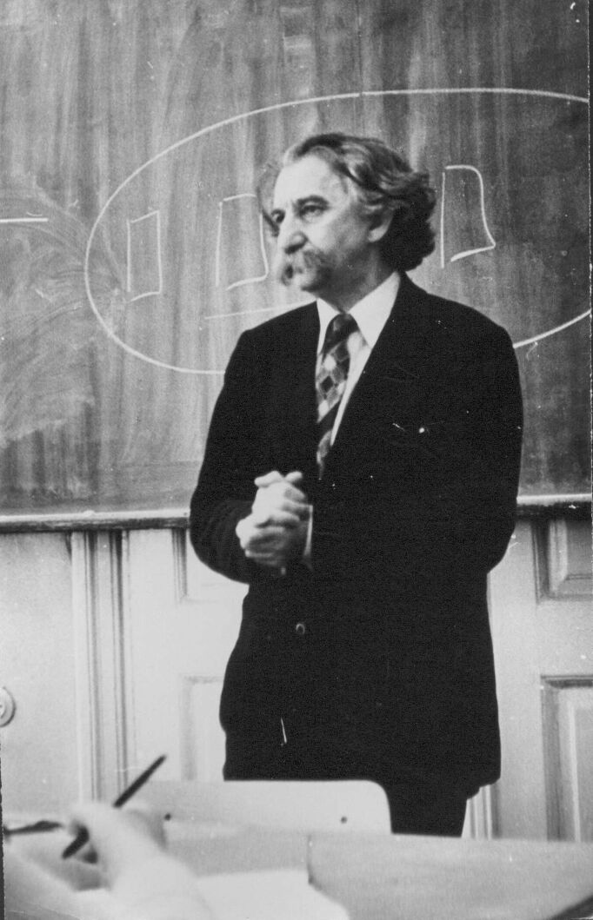
Ленинградский университет
В 1950 г. Лотман защитил дипломную работу и сдал выпускные экзамены.
Сложная политическая ситуация в стране не позволяла Ю.М. Лотману сразу поступить в аспирантуру. И даже найти работу: это были годы антисемитизма.
Ю.М. Лотман

Slide 13
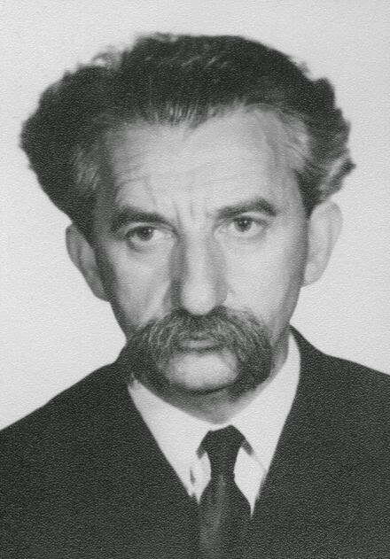
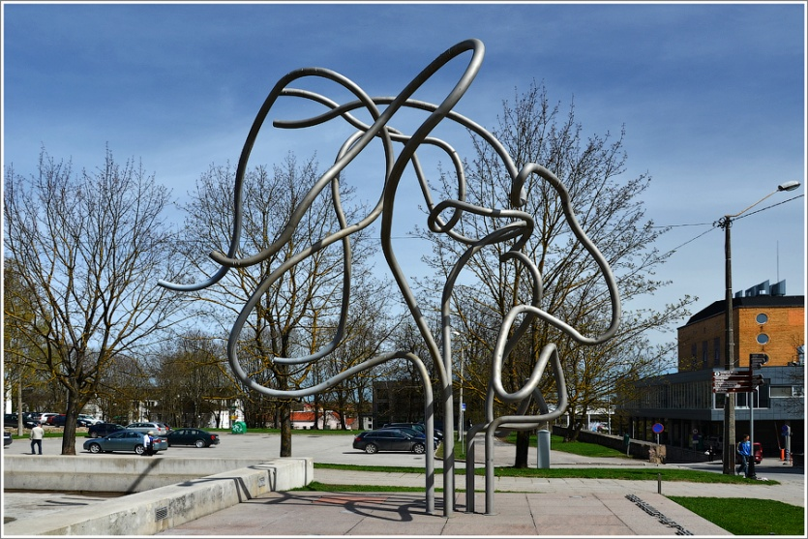

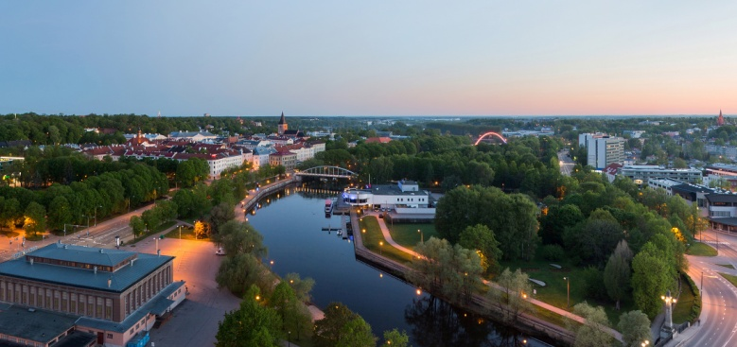
В Тарту. Учительский институт
В 1950 г. Ю.М. Лотман переезжает в Тарту и устраивается на работу преподавателем русского языка и литературы, читает лекции в Тартуском государственном университете.
Лотман стал жителем Эстонии.
Памятник Лотману в Тарту
Панорама Тарту

Slide 14
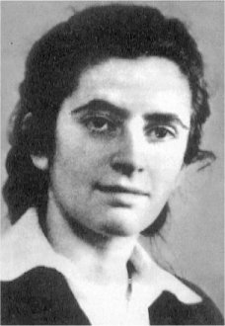
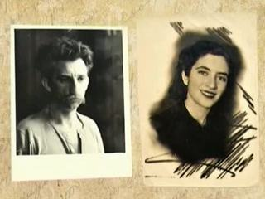
В Тарту
1951 г. - Юрий Михайлович Лотман женится на Заре Григорьевне Минц.
Зара Григорьевна Минц (1927-1990)
– известный специалист в области русской литературы XX века, организатор Блоковских конференций в Тарту, создатель «Блоковских сборников».

Slide 15
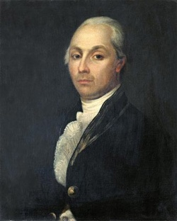
В Тарту. Учительский институт
В 1952 г. в Ленинградском университете Ю. М. Лотман защитил кандидатскую диссертацию на тему
«А.Н. Радищев в борьбе с общественно-политическими воззрениями и дворянской эстетикой Н.М. Карамзина».
Творчеством Радищева Лотман интересовался почти до конца своей жизни, протягивая нити от Радищева к декабристам.
А. Н. Радищев

Slide 16
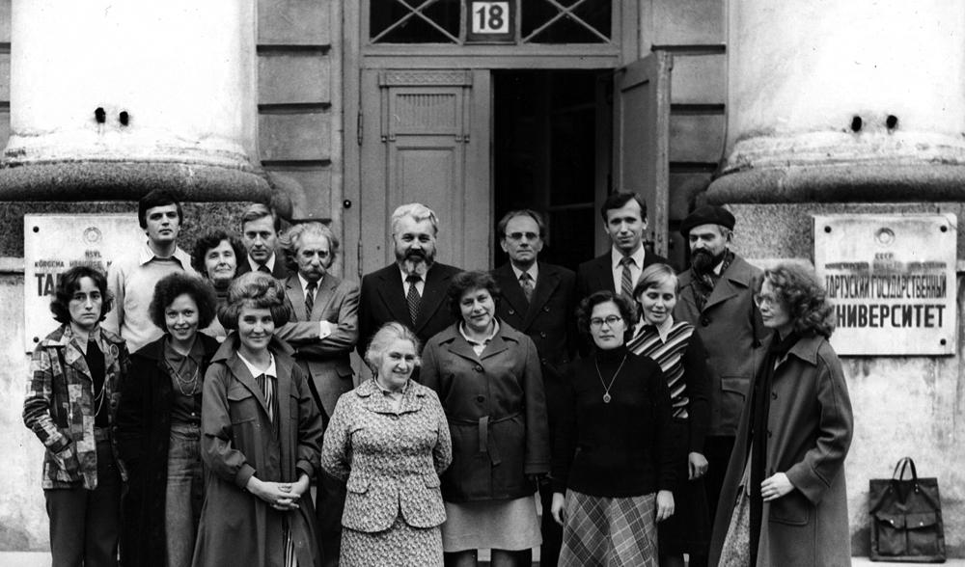
Тартуский университет
В 1954 г. Ю.М. Лотман официально занял штатную должность доцента на кафедре русской литературы в Тартуском государственном университете.
Преподаватели Тартуского университета

Slide 17

Тартуский университет
В 1958 г. Ю.М. Лотман опубликовал первую самостоятельную монографию «Андрей Сергеевич Кайсаров и литературно-общественная борьба его времени», в которой описал культурно-исторические связи России и Прибалтики.

Slide 18
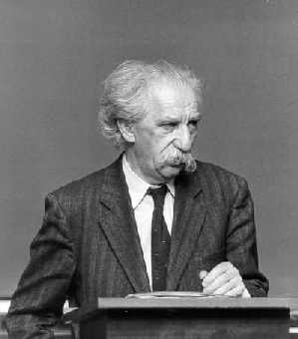
Тартуский университет
В 1960 г. Ю. М. Лотман защитил докторскую диссертацию «Пути развития русской литературы преддекабристского периода» в Ленинградском университете.
В этом же году Ю.М. Лотман становится заведующим кафедрой русской литературы Тартуского университета.
«Юр. Мих. неважен, но, чувствуя, что дело плохо, он перестал работать ночами (он ведь писал или читал до 3 – 4 утра, а в 7 вставал!!), даже днём иногда отдыхает».
Из письма Б.Ф. Егорова

Slide 19

Структурализм и семиотика
1962 г. - Ю.М. Лотман читает курс о применении структуральных методов в поэтике. В 1964 г. материалы курса издаются под названием «Лекции по структуральной поэтике». Книга становится первым выпуском «Трудов по знаковым системам». Эта серия получила продолжение на десятилетия.

Slide 20
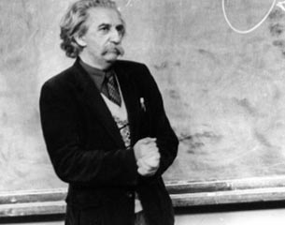
Структурализм и семиотика
«…когда мы имеем дело со сложными структурами (а искусство принадлежит к ним), синхронное описание которых, ввиду их многофакторности, вообще затруднительно, знание предшествующих состояний является неизбежным условием успешного моделирования. Следовательно, структурализм не противник историзма; более того, необходимость осмысления отдельных художественных структур (произведений) как элементов более сложных единств: «культура», «история» – представляет собой насущную задачу».
Ю. М. Лотман

Slide 21
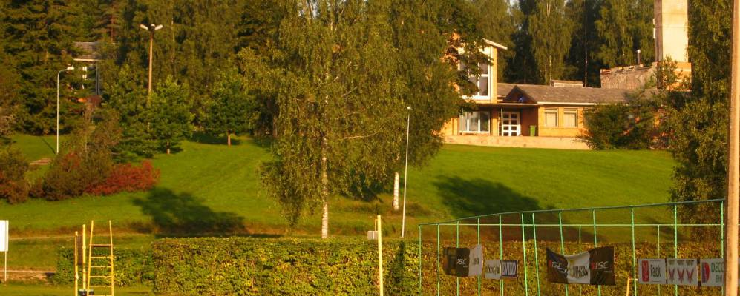
Летние семиотические школы
1964 г. - организация первой летней семиотической школы в Кяэрику. Зарождение Тартуско-Московской семиотической школы. «Труды по знаковым системам» становятся периодическим изданием в рамках «Учёных записок ТГУ».
Кяэрику
«Темы, поставленные Лотманом, были грандиозным планом создания коллективного теоретического труда по семиотике вообще и по ее приложениям к различным областям культуры».
Б.Ф. Егоров

Slide 22
Летние семиотические школы
1966 г. – 2-я летняя школа в Кяэрику
1968 г. – 3-я летняя школа в Кяэрику
1970 г. – 4-я летняя школа
«Принцип Летней школы не равен принципу конференции или симпозиума. Он состоит в том, что учёные собираются и определённый период живут вместе. Вся Летняя школа – цепь разговоров. Центры их – залы заседаний, где задаются темы, определяются точки зрения и лагери. А затем обсуждения продолжаются в самых разных местах и формах…»
Ю. М. Лотман

Slide 23
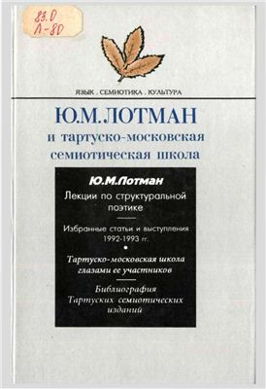
Летние семиотические школы
Ю.М. Лотман исследует тексты и их функции, в статьях он подробно останавливается на определениях и границах бытования этих понятий. Учёного привлекает проблема кодирования смыла (код, перекодировка, дешифровка содержания).

Slide 24
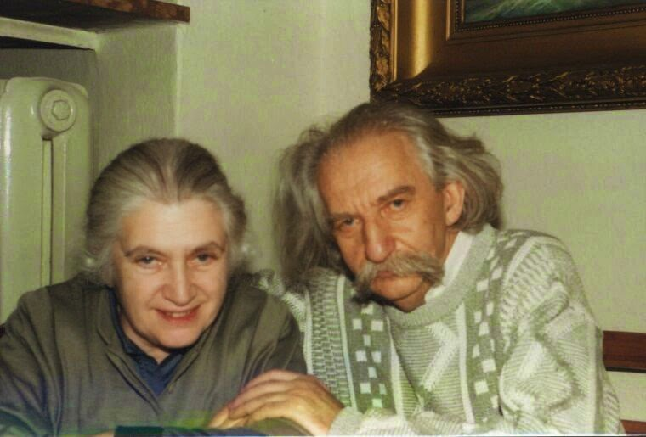
Репрессии
Политическая напряжённость 1970-х годов отразилась и на невзгодах семьи Лотманов: в январе 1970 года они пережили многочасовой обыск. У них «ничего не нашли». Под окнами квартиры постоянно дежурила машина...
Зара Минц и Юрий Лотман в Тарту

Slide 25
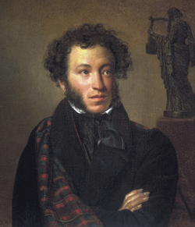
Труды о Пушкине
В своих работах исследователь широко пользуется методом бинарных оппозиций, принципом историзма. Всё это позволяет Лотману связать особенности пушкинского поведения с особенностями его жизни и творчества.
Работы:
«Роман в стихах Пушкина «Евгений Онегин». Спецкурс. Вводные лекции в изучение текста» (1975)
«Роман А.С. Пушкина «Евгений Онегин». Комментарий. Пособие для учителя» (1980)
«Александр Сергеевич Пушкин. Биография писателя. Пособие для учащихся» (1981)
«…основной пафос поэзии Пушкина – устремлённость к жизни».
Ю. М. Лотман

Slide 26

Работы о русской литературе
Ю. М. Лотман исследует творчество
М. В. Ломоносова,
Н. В. Гоголя,
М. Ю. Лермонтова,
Ф. И. Тютчева и др.
Разнообразие книг и статей Лотмана о русской литературе всегда было связано с семиотико-структуралистским и культурологическим подходами.
Работы:
«Сюжетное пространство русского романа XIX столетия» (1987);
«О Хлестакове» (1975);
«Проза Тургенева и сюжетное пространство русского романа XIX столетия» (1986);
«Дом в «Мастере и Маргарите» (1983) и др.

Slide 27


Труды об искусстве
Ю. М. Лотмана интересовали проблемы восприятия произведений искусства, семиотическая прагматика; исследователь изучал взаимосвязь разных видов искусства и жизни.
Работы:
«Статьи по типологии культуры» (1973);
«Семиотика кино и проблемы киноэстетики» (1973);
«Художественная природа русских народных картинок» (1976);
«Куклы в системе культуры» (1978);
«Натюрморт в перспективе семиотики» (1986) и др.

Slide 28
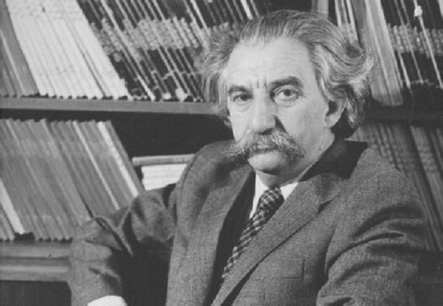
Труды Ю. М. Лотмана
Работы Ю. М. Лотмана приобретают мировую известность с 1960-х годов и активно переводятся на английский, немецкий, французский, итальянский, польский, венгерский, чешский, шведский, финский, японский и другие языки.
Ю.М. Лотман создал цикл телепередач «Беседы о русской культуре», которые популярны и в настоящее время.

Slide 29
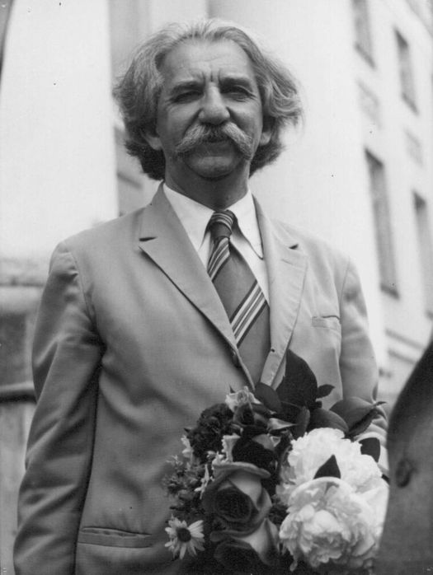
Ю.М. Лотман умер
28 октября 1993 года
в Тарту.
«Он не мог не быть человеком науки, какие бы препятствия ни ставились внешними силами. А если ещё оказывались просветы, хотя бы временные, и ограниченные возможности трудиться, он включал все свои резервы и потенции – и достиг таким образом выдающихся успехов, приобрел заслуженную мировую известность».
Б. Ф. Егоров

Slide 30
Презентация подготовлена Дарьей Владимировной Озеровой, специалистом Центра русского языка НГОНБ, магистрантом Института филологии, массовой информации и психологии НГПУ.
Новосибирск, 2017 год

